Slide 1



Auswirkungen der gesetzlichen Änderungen auf die zukünftigen Renten
Auswirkungen der gesetzlichen Änderungen auf die zukünftigen Renten
April 2018

Slide 2
Systeme der Rentenberechnung
Sieben Rentenreformen seit 1992
Lohnbezogenes System (alt)
18 Beitragsjahre vor 1996
Gemischtes System (Übergang)
kombiniert beide Berechnungsarten
Beitragsbezogenes System (neu)
Arbeitsbeginn nach 1995
Rente: Summe eingezahlter Beiträge

Slide 3
Lohnbezogenes System
Durchschnittliche Entlohnung der letzten Jahre vor Pensionierung:
  Quote A: betrifft die Jahre bis 1992
    5 Jahre der lohnabhängigen Arbeit
    10 Jahre der selbständigen Arbeit
  Quote B: betrifft die Jahre ab 1993
    10 Jahre der lohnabhängigen Arbeit
    15 Jahre der selbständigen Arbeit
Liquidierungskoeffizient: Dienstjahre x 2%

Slide 4
Beitragsbezogenes System
Die Rente wird aufgrund aller einbezahlten Rentenbeiträge berechnet
Mit 1.1.1996 eingeführt
Ab 01.01.2012 für alle gültig
Rentenhöhe im Vergleich zum lohnbezogenen System deutlich niederer
Mindestrente abgeschafft!

Slide 5
Beitragsbezogenes System
Rentenbetrag = Summe der eingezahlten, aufgewerteten Beiträge multipliziert mit dem Alterskoeffizienten:
Alter | 1996-2009 | 2010-2012 | 2013-2015 | ab 2016
57 | 4,720 | 4,419 | 4,304 | 4,246
58 | 4,860 | 4,538 | 4,416 | 4,354
59 | 5,006 | 4,664 | 4,535 | 4,468
60 | 5,163 | 4,798 | 4,661 | 4,589
61 | 5,334 | 4,940 | 4,796 | 4,719
62 | 5,514 | 5,093 | 4,940 | 4,856
63 | 5,706 | 5,257 | 5,094 | 5,002
64 | 5,911 | 5,432 | 5,259 | 5,159
65 | 6,136 | 5,620 | 5,435 | 5,326
66 |  |  | 5,624 | 5,506
67 |  |  | 5,826 | 5,700
68 |  |  | 6,046 | 5,910
69 |  |  | 6,283 | 6,135
70 |  |  | 6,541 | 6,378

Slide 6
Gemischtes Rentensystem
Gruppe 1: bis 1995 mindestens 18 Versicherungsjahre:
  Berechnung bis 2011 lohnbezogen
  Berechnung ab 2012 beitragsbezogen
Gruppe 2: bis 1995 weniger als 18 Versicherungsjahre, aber mindestens 1 Woche:
  Berechnung bis 1995 lohnbezogen
  Berechnung ab 1996 beitragsbezogen
Mindestrente möglich

Slide 7
Berechnung des Rentenbetrages:
Summe aus:
  Quote A (wenn Zeiten vor 1992 vorhanden) +
  Quote B (wenn Zeiten ab 1993 vorhanden) +
  beitragsbezogenen Teil (ab 1996 bzw. 2012)
  =
  Rentenbetrag

Slide 8
Was müssen wir tun?
Rentenbeträge hängen sehr stark von folgenden Faktoren ab:
  Rentenbiografie
    Welche Beiträge, wie viele Jahre?
    Sind „Beitragslöcher“ vorhanden?
  Rentenberechnungssystem (lohn-, beitragsbezogen, gemischt)
    Vor 1995 ?

Slide 9
Was müssen wir tun?
Erkenntnis: Bei jeder Person unterschiedliche Ergebnisse!
  Individuelle Beratung = Patronat ENAPA des SBB

Slide 10
Die drei Säulen der Sozialen Absicherung
I. Säule
II. Säule
III. Säule
Pflicht-versicherung
Soziale Versicherungs-institute
freiwillig als Gemeinschaft
geschlossene Zusatz-rentenfonds
(z. B. Laborfond)
freiwillig als Einzelner
Offene Zusatz-rentenfonds (Lebens-versicherungen…)

Slide 11
Zusatzrentenvorsorge
Naheliegendste Möglichkeit: Beitritt zum kollektivvertraglichen Zusatzrentenfonds = Laborfonds
Einzahlung lt. Kollektivvertrag geregelt:
  Arbeitnehmer 1%
  Arbeitgeber 1%
  „Abfertigung“ 18%
  Neue Möglichkeit seit Jänner 2017:
    Der Arbeitnehmer wählt mindestens 2%
    Der Arbeitgeber erhöht auf 2%
    „Abfertigung“ wird auf 36,5% erhöht

Slide 12
Zusatzrentenvorsorge
Wesentliche Neuerungen ab 1.1.2018 im staatl. Stabilitätsgesetz:
Abziehbarkeit der eingezahlten Beiträge:
  auf 5.165 Euro/Jahr festgelegt
Besteuerung der Leistungen:
  Beiträge ab 2018 werden getrennt mit max. 15%, reduzierbar bis auf 9% besteuert

Slide 13
Zusatzrentenvorsorge
Zusammenfassung der Steuerregelung:
Beiträge bis zum 31/12/2000:
  ordentlich (Rente) oder getrennt (Kapital)
Beiträge vom 01/01/2001 bis 31/12/2017 (Privat bis 31/12/2006):
  ordentlich (Rente) oder getrennt (Kapital)
Beiträge ab 01/01/2018 (Privat ab 01/01/2007):
  Ersatzsteuer max. 15%, reduzierbar auf 9%

Slide 14
Zusatzrentenvorsorge
Nicht geändert haben sich die Möglichkeiten eines Vorschusses:
Weiterhin:
  100% bei Spesen im Gesundheitsbereich
  100% bei Bau, Kauf oder Renovierung der Erstwohnung
  100% für Fortbildung

Slide 15
Zusatzrentenvorsorge
Neue Möglichkeit der frühzeitigen Rentenauszahlung:
  RITA
  (Rendita Integrativa Temporanea Anticipata)
Bei Beendigung der Arbeitstätigkeit
5 Jahre vor Erreichen des ges. Rentenalters
20 Beitragsjahre notwendig
Gesamte Kapital wird im Zeitraum bis Erreichen des ges. Rentenalters ausbezahlt
Besteuerung: gesamte Kapital wird mit max. 15%, reduzierbar auf 9% besteuert (Option auf ordentliche Besteuerung möglich)

Slide 16

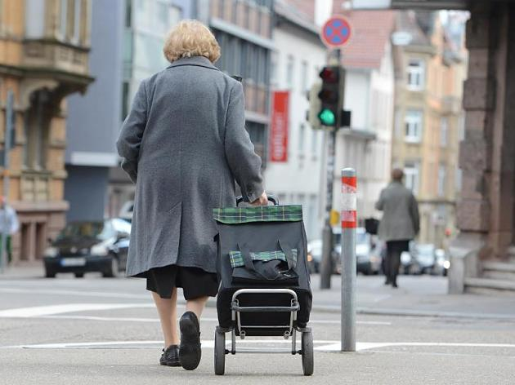
…herzlichen Dank !
…herzlichen Dank!

